Slide 1
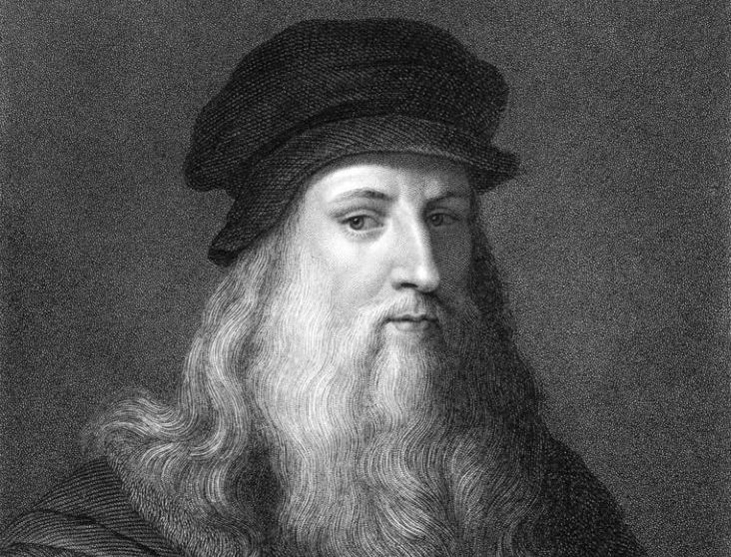
Леонардо да Вінчі «Слава – в руках праці»

Slide 2
Цікаві відомості про легендарного да Вінчі
Народився 15 квітня 1452 року в містечку Вінчі, неподалік Флоренції.
Батько був багатим нотаріусом.
Він займався не тільки живописом і скульптурою, але і ювелірними роботами, литтям бронзи, а також вважався неперевершеним організатором свят, філософом і математиком.
Був лівша, писав картини з право на ліво.

Slide 3
Прикладні науки в житті Леонардо
«Механіка – це рай для математичних наук, тому що з її допомогою можна вкусити плоди математики.» Леонардо да Вінчі

Slide 4
Ланцюгова передача
З’єднанні ланцюги дуже нагадують ті, які використовуються в сучасному велосипеді.
На жаль, мудрець не знайшов для неї практичного застосування.

Slide 5
Механічна пилка, в якій лезо рухається вертикально

Slide 6
Колісниця

Slide 7
Літальні апарати

Slide 8
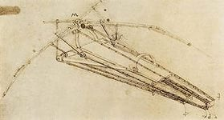

Slide 9
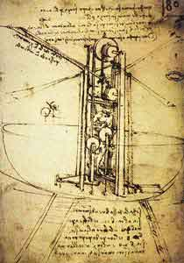

Slide 10
Пірамідальний парашут

Slide 11
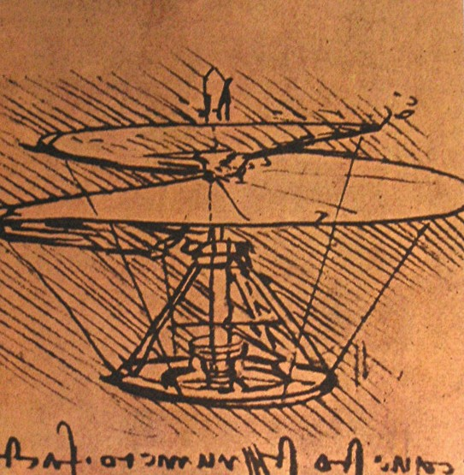
Спіральний пропелер

Slide 12
Перпетуум мобіле

Slide 13
Модельна реконструкція представляє класичну схему з чотирма важілями. На кінці кожного із них прикріплена замкнута металева камера, наповнена ртуттю.

Slide 14
Гідравлічний перпетуум мобіле

Slide 15
3 вічних двигуна

Slide 16
Вітрувіанська людина
Згідно з супровідними записами Леонардо, він був створений для визначення пропорцій (чоловічого) людського тіла, як воно описане в трактатах античного римського архітектора Вітрувія , який написав про людське тіло:
Кисть становить чотири пальці
Ступня складає чотири кисті
Лікоть становить шість кистей
Висота людини становить чотири лікті (і відповідно 24 кисті)
Крок дорівнює чотири лікті
Розмах людських рук дорівнює його висоті
Відстань від лінії волосся до підборіддя становить 1/10 його висоти
Відстань від маківки до підборіддя становить 1/8 його висоти
Максимум ширини плечей становить 1/4 його висоти
Відстань від ліктя до кінчика руки становить 1/4 його висоти
Довжина руки становить 2/5 його висоти
Відстань від підборіддя до носа становить 1/3 довжини його обличчя
Відстань від лінії волосся до брів 1/3 довжини його обличчя
Довжина вух 1/3 довжини обличчя

Slide 17
«ludi mathematici»
Однією з розваг Леонардо було створення напівжартівливих і напівсерйозних математичних фантазій, які називалися «ludi mathematici», відомі з античних часів. Вони представляли різні ребуси, комбінації орнаментальних і геометричних візерунків і так звані «трансформації» - перетворення об’єма в плоскість, куба в сферу, піраміди в циліндри.

Slide 18
Висновок
Безперечно, Леонардо да Вінчі зробив великий внесок у розвиток різних наук, зокрема, в математику.

Slide 19
Роботу виконала учениця 11-А класу Гайналій Анна

